Slide 1


老师说课
----cron计划任务
L I N U X 云 计 算 1 9 0 4
授课人: 卢晓凯

Slide 2
目录标题
命令介绍
2
常用选项
4
案例
是什么
有什么
别人怎么用
1
3
5
命令用处
相似命令
用在哪,怎么用
优缺点

Slide 3
01
命令介绍

Slide 4
命令介绍
cron 服务名；
crond--linux下用来周期性的执行某种任务或等待处理某些事件的一个守护进程，
与windows下的计划任务类似；
软件包安装
要使用cron服务，先要安装vixie-cron软件包和crontabs软件包
使用计划性任务,可将重复性的周期性的任务交由电脑自动执行,提高工作效率

Slide 5
02
命令用处

Slide 6
命令用处
命令用处
配合脚本或者其他命令使用使用
特定时间自动同步
自动备份

Slide 7
03
常用选项

Slide 8
常用选项
crontab [选项] crontab [选项] [文件]
-u<用户名>
使用自己的用户
名登陆，就不需
要使用该选项
-e:编辑用户
的crontab
-l: 列出用户的
crontab中的内
容
-r 删除用户
的crontab

Slide 9
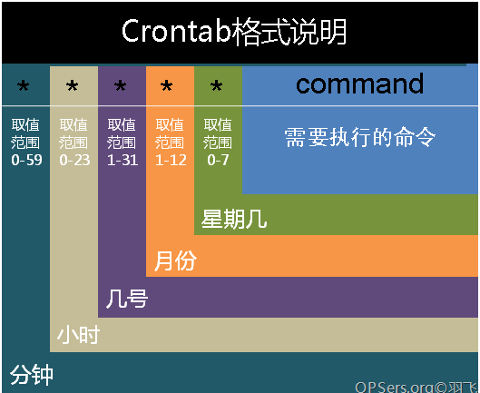
书写格式
Crontab格式

Slide 10
04
相似命令

Slide 11
相似命令
用法
用法
周期性的执行某种任务或等待处理某些事件的一个守护进程
用来在指定时间内调度一次性的任务。
cron
计划
任务
at
-l:查询等待运行作业的队列
-d:删除作业，加作业号
-c :查看具体作业任务；
-f:从指定的文件中读取任务；
-e:编辑任务
-l:列出所有任务
-r:移除所有任务
-i:同-r一同使用，以交
互式模式让用户有选择
地移除指定任务；
-u user:仅root可运行，
代为指定用户管理cron任务；
总结
cron被用来调度重复的任务，而at被用来在指定时间内调度一次性的任务

Slide 12
05
案 例

Slide 13
案例
上午8点到11点的第3第15分钟执行
命令：3,15 8-11 * * * echo A
每个星期一的上午8点到11点的第3和第15分钟执行
3
4
每小时执行一个脚本
01 * * * * bash test.sh
每小时的第3和第15分钟执行
命令: 3,15 * * * * echo A
2
5
每周六、周日的1 : 10重启smb
命令：10 1 * * 6,0 /etc/init.d/smb restart
每1分钟执行一次echo A 命令：* * * * * echo A
1
6
基本用法

Slide 14
感谢观看 THANKS!
L I N U X 云 计 算 1 9 0 4
授课人: 卢晓凯

